Slide 1
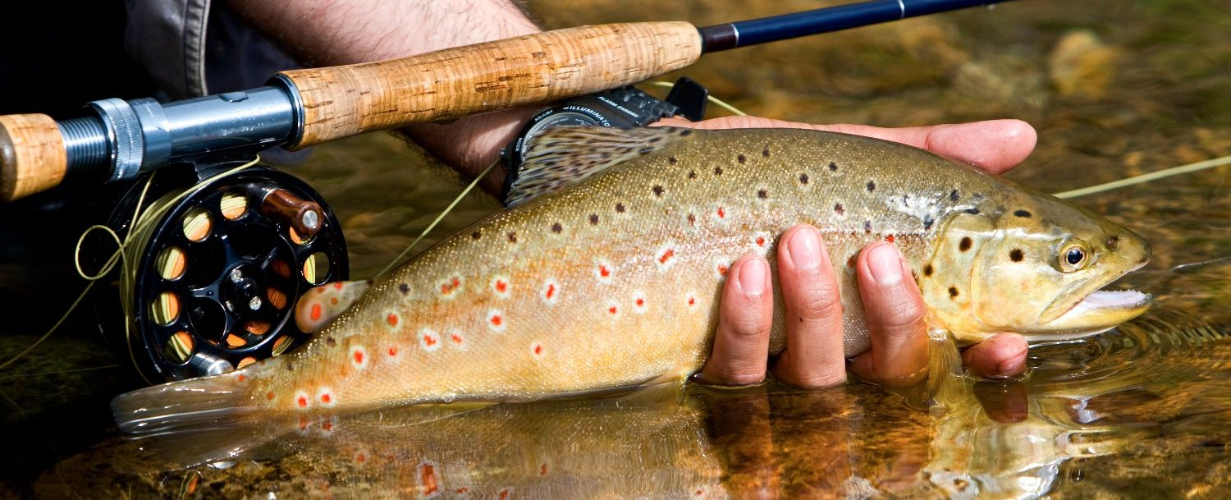
Euro nymphing
VVA St. Petrus 11-04-2025

Slide 2
Wat is Euro nymphing?
Euro nymphing is een vismethode om met verzwaarde vliegen en een lichte tippet vliegen snel te laten zinken tot de diepte waar de vis zich ophoudt. Een "sighter" (veelkleurig stuk monofilament) wordt gebruikt als indicator.
Het is ontstaan ​​uit competitieve vliegvisserstoernooien.
Euro nymphing is een soort van “verzamelnaam” van diverse soorten stijlen:
Czech-
French-
Polish-
Spanish-
Italian nymphing

Slide 3
Typische kenmerken van Euro nymphing
zachte lichte hengels #2 of #3 met een lengte van 9,5 tot wel 11 ft.
lange leaders, lichte vlieglijnen
een "sighter" (veelkleurig stuk monofilament) als indicator.
snelzinkende vliegen (dus veelal verzwaard)
subtiele aanbeten worden gedetecteerd met behulp van "sighter" en hengeltop
vliegenlijn blijft op de reel
de hengel wordt bij het vissen hoog gehouden
een upstream presentatie

Slide 4
Vision Fly Fishing School!
We bekijken de Youtube-opname van Vision Fly Fishing School
https://youtu.be/trWCJvTKxJM?si=m5vg_IJz2m0GSfhB
We bekijken onderdelen (opname wordt op momenten stopgezet)
Na afloop vertellen Wil en Peter over hun manier van nymphing, materiaalgebruik, opbouw van lijnen, gebruik van vliegen.
Er is geen waarheid, het is slechts ervaring en kennis delen op basis van experimenteren, uitproberen, lezen, ……..

Slide 5
Opbouw lijn

Slide 6
In het Amerikaanse X-systeem worden lijnen opgemeten en geclassificeerd als een X-maat

Slide 9
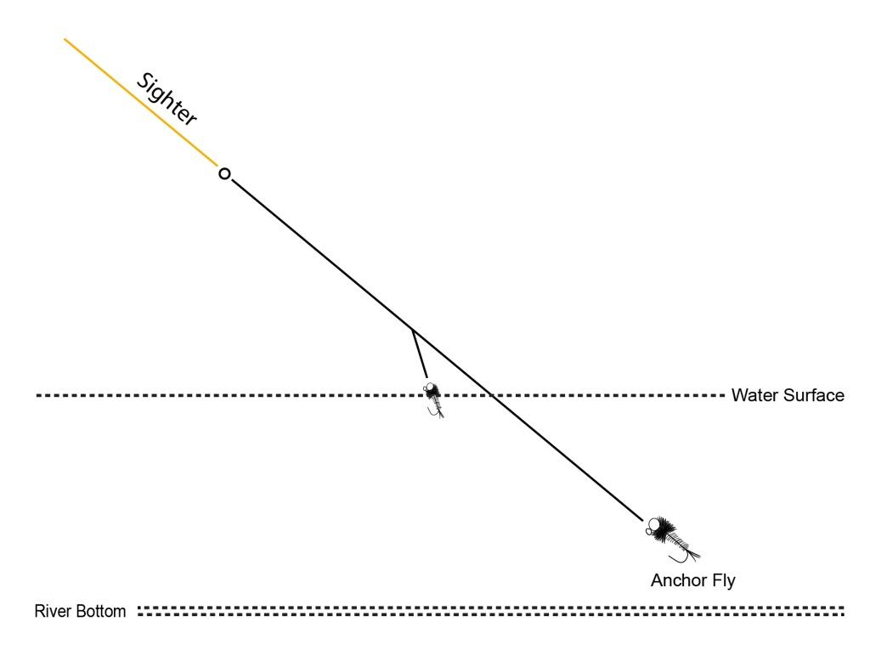
Shallow water/Ondiep water

Slide 10
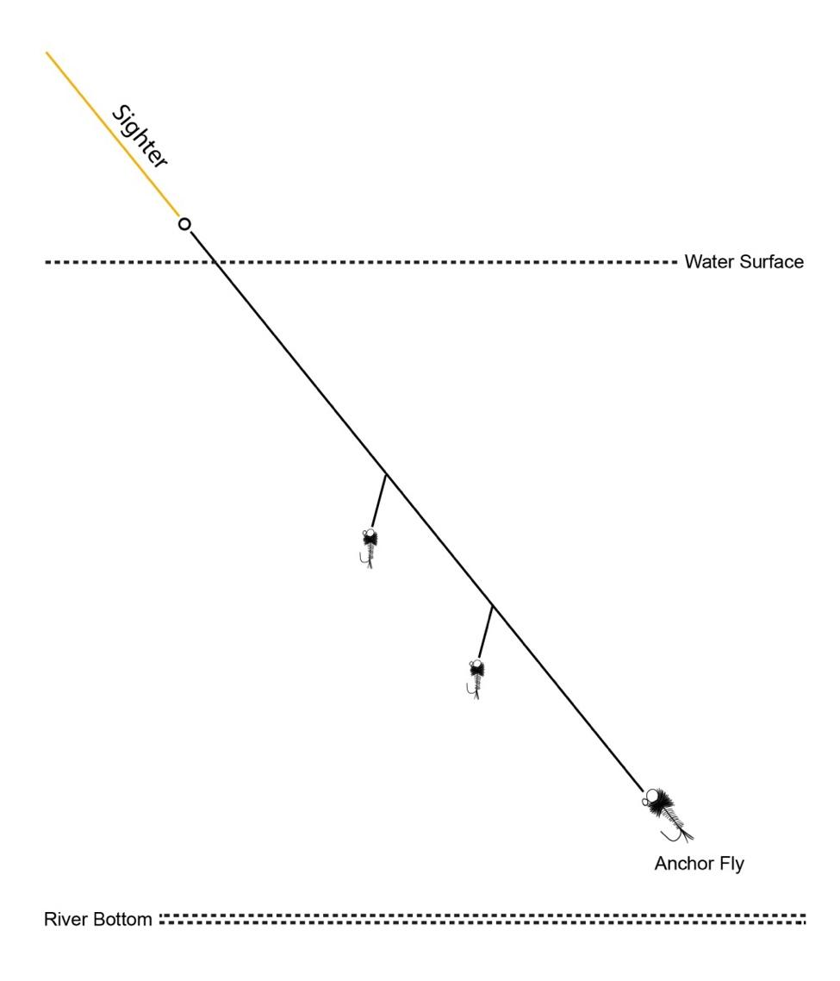
Diep water en pocket water

Slide 11
Haken

Slide 12
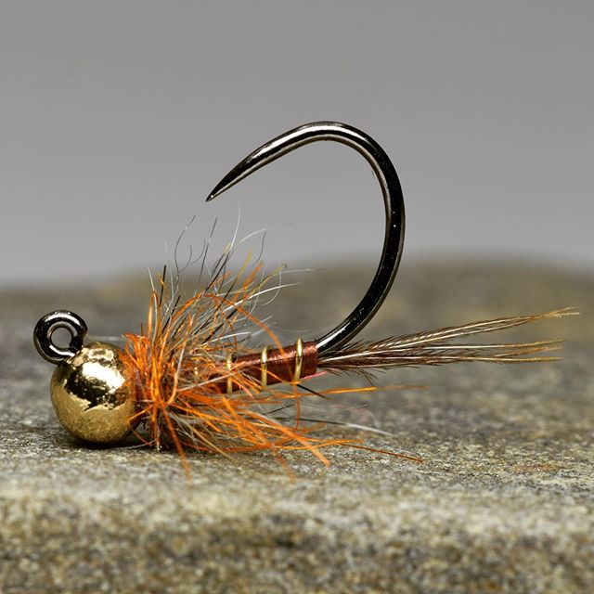
Jighaken

Slide 13
Knopen
Zijn opgenomen in de presentatie als naslag

Slide 14
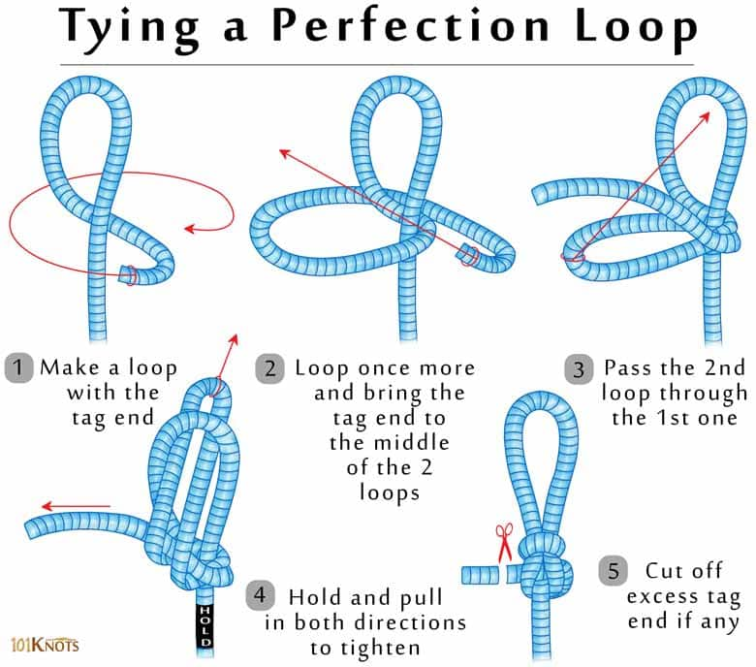
Knopen

Slide 16
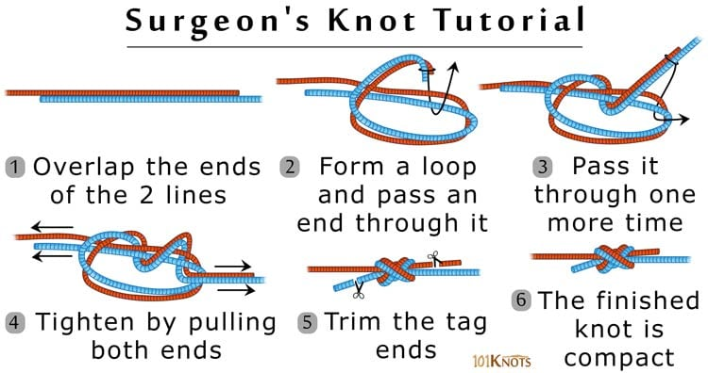

Slide 17
